Slide 1


Odnawialne Źródła Energii
Analiza definicji, rodzajów, zalet i zastosowań

Slide 2

Agenda
1. Wprowadzenie i definicja
2. Rodzaje odnawialnych źródeł energii
- Energia słoneczna
- Energia wiatrowa
- Energia wodna
- Energia geotermalna
- Biomasa
3. Zalety i wady
4. Przykłady zastosowań
5. Dane statystyczne i trendy
6. Wyzwania i przyszłość OZE

Slide 3
Wprowadzenie
W obliczu rosnącego zapotrzebowania na energię i zmian klimatu, odnawialne źródła energii stają się kluczowym elementem zrównoważonego rozwoju.

Slide 4
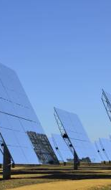
Energia Słoneczna
Wykorzystuje promieniowanie słoneczne do generowania energii elektrycznej (fotowoltaika) lub cieplnej (kolektory słoneczne).

Slide 5
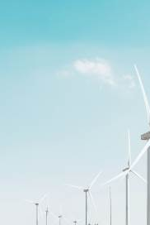
Energia Wiatrowa
Generowana przez turbiny wiatrowe, które przekształcają ruch powietrza w energię elektryczną. Stosowana zarówno na lądzie, jak i na morzu.

Slide 6

Energia Wodna
Pozyskiwana z przepływu wody w rzekach (elektrownie wodne), fal morskich lub pływów oceanicznych.

Slide 7
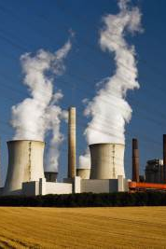
Energia Geotermalna
Wykorzystuje ciepło zgromadzone we wnętrzu Ziemi do produkcji energii elektrycznej lub ogrzewania budynków.

Slide 8
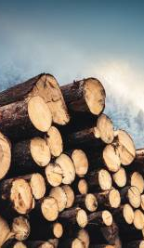
Biomasa
Odnawialne źródło energii oparte na wykorzystaniu materii organicznej, takiej jak drewno, resztki roślin czy odpady biologiczne.

Slide 9
Zalety Odnawialnych Źródeł Energii
- Zmniejszenie emisji gazów cieplarnianych
- Zrównoważone i niewyczerpywalne źródła
- Zwiększenie bezpieczeństwa energetycznego
- Możliwość lokalnego wykorzystania

Slide 10
Wady Odnawialnych Źródeł Energii
- Wysokie koszty początkowe
- Zależność od warunków atmosferycznych
- Wpływ na lokalne ekosystemy (np. turbiny wiatrowe a ptaki)

Slide 11

Przykład Zastosowania
Panele fotowoltaiczne na dachach domów

Slide 12
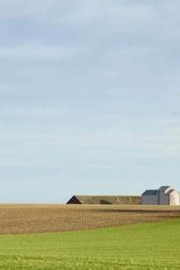
Przykład Zastosowania
Farmy wiatrowe na lądzie i na morzu

Slide 13

Przykład Zastosowania
Elektrownie wodne przy dużych zaporach

Slide 14

Przykład Zastosowania
Systemy ogrzewania geotermalnego w budynkach

Slide 15

Przykład Zastosowania
Produkcja biopaliw do samochodów

Slide 16
Dane Statystyczne
- W 2022 roku odnawialne źródła energii stanowiły 29% globalnej produkcji energii.
- Chiny są liderem w instalacji paneli słonecznych.
- Europa przoduje w wykorzystaniu energii wiatrowej.

Slide 17
Trendy i Innowacje
- Rozwój magazynowania energii (baterie, wodór).
- Inwestycje w hybrydowe systemy energetyczne.
- Zwiększenie efektywności technologii OZE.

Slide 18
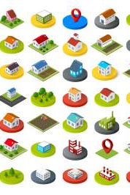
Wyzwania dla OZE
- Koszty rozwoju infrastruktury.
- Integracja z istniejącymi sieciami energetycznymi.
- Zmniejszenie wpływu na środowisko naturalne.

Slide 19
Przyszłość Odnawialnych Źródeł Energii
- Prognozy mówią o 50% udziale OZE w globalnej produkcji energii do 2050 roku.
- Rola technologii w osiąganiu neutralności klimatycznej.

Slide 20
Podsumowanie
Odnawialne źródła energii to klucz do zrównoważonej przyszłości. Inwestycje w OZE nie tylko redukują emisje, ale także zwiększają bezpieczeństwo energetyczne i wspierają rozwój gospodarczy.

